Slide 1



蜡烛图生成
——以echarts为例
----Using Echarts to generate candle plot
邹祎鹏
2022.02.03

Slide 2
任务概览
任务描述
难点分析
读取和汇总毫秒级成交数据
对大型原始数据的读取和处理
绘制不同时间频率的K线图
K线可视化需要评估多种组件
实现行情回放和交互式K线图
兼顾交互效率和功能多样性
对原始数据设计采样接口

Slide 3
功能概览
任务概览 | 实现方式 | 函数名称
读取原始大型CSV数据 | 使用dask.dataframe读取后抽取个股子集数据，以csv格式存储 | _readData
股票行情倍速回放 | 使用echarts.timeline回放股票行情，并可调整速度 | echartsAction
接入行情回放的交互式蜡烛图界面 | 使用echarts.kline和echarts.timeline可实现行情回放暂停并交互 | Echarts
筛选不同的采样频率 | 使用dataframe.resampe和echarts.tab功能切换不同频率K线图 | _loadData
实时展现鼠标所在点信息 | 可显示K线四个价格、均线、成交量、衍生指标等信息 | Echarts
添加更多指标 | MACD、KDJ、均线等，支持自定义 | _loadData
成批量的接入原始数据 | 框架可对原始数据直接处理并切分成小数据加快处理速度 | Get_data
采样数据接口 | 通过dask.dataframe切分子集后返回个股处理后数据 | Get_data

Slide 4
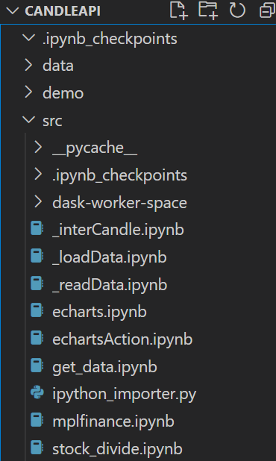
代码结构
ipython_importer.py：导入ipynb文件中的类；
_readData.ipynb: 使用pandas.chunk方法批量读取原始数据，并将原始数据拆分成个股csv形式；
_loadData.ipynb：读取个股数据，若个股数据尚未被拆分则从源数据中进行拆分；读取数据后对数据进行清洗，并转换成可以进行可视化的数据类型；
_interCandle.ipynb: 使用matplotlib.finance库构建的蜡烛图类；
mplfinance.ipynb: 导入_interCandle.ipynb中类进行蜡烛图绘制；
echarts.ipynb: 使用pyecharts库进行可交互的蜡烛图绘制
echartsAction.ipynb: 使用pyechatrs库绘制行情回放
get_data.ipynb: 数据获取接口

Slide 5
数据概览
A股所有个股数据
毫秒级别成交数据
1574万笔
45类
4379支个股
处理步骤
读取所有数据
根据所需股票代码抽取子集
对自己数据进行可视化处理
对子集数据进行清洗和存储

Slide 6
数据读取 – pandas.chunk
指定区块读取大小
stockList = pd.read_pickle("../data/stockDivideData/uniqueStockList.pkl")
reader = pd.read_csv(file_path, sep=',', chunksize=1000000)
for i, chunk in enumerate(reader):
for stockCode in stockList[:100]:
stockFilePath = "../data/stockDivideData/StockData/" + stockCode + ".csv"
if(i==0):
chunk[chunk['tickerName']==stock Code].to_csv(stockFilePath)
else:
chunk[chunk['tickerName']==stock Code].to_csv(stockFilePath, mode="a", header=False)
减少读取数据占用内存
数据读取和可视化过程独立
数据初始化时间较长
调用速度快

Slide 7
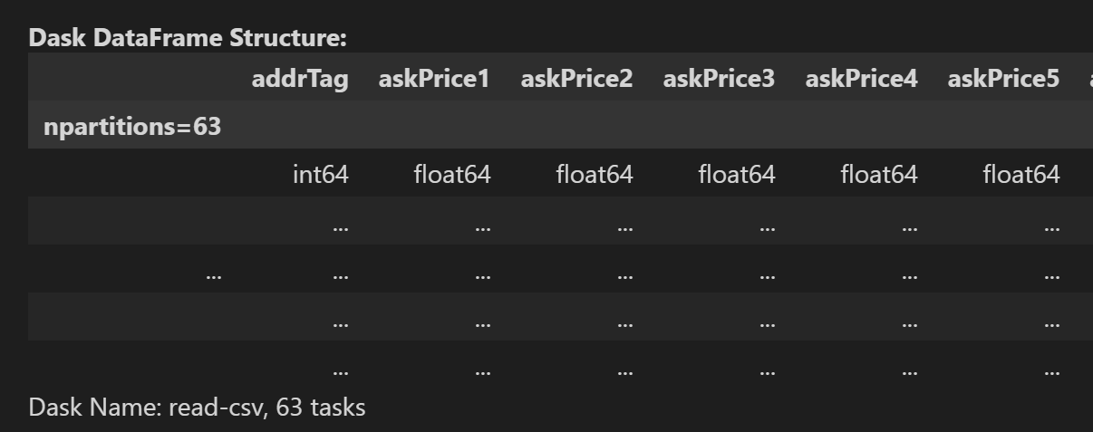
数据读取 – dask.dataframe
Dask.dataframe – 并行计算库
import dask.dataframe as dd
reader = dd.read_csv(
"../data/originData.csv",
dtype={
"localTime": str,
"localTimeUnderMs": str,
})
reader
多项任务同时进行
数据切片和清洗效率更高
数据处理与可视化一体
不需要数据初始化

Slide 8
数据清洗 – 时间转换
UNIX结构
真实时间
def time_adjust(self):
self.initDf[['localTime', 'localTimeUnderMs']] = self.initDf[['localTime‘, 、'localTimeUnderMs']].astype(str) self.initDf['localTimeUnderMs'] = self.initDf['localTimeUnderMs'].str.zfill(6) self.initDf["Time_use"] = self.initDf.apply(lambda x: pd.to_datetime(int(x['localTime']+x['localTimeUnderMs']), \ origin = pd.Timestamp(self.tradeDay)), axis=1)
# Convert unix time to readable time. self.initDf.index = self.initDf["Time_use"] self.useDf = self.initDf.copy() print("Adjusting Time...")
localTime和localTimeUnderMs合并
转换成int类型
Pandas.to_datetime转换成真实时间

Slide 9
数据清洗 – K线四价转换
Tick数据聚合
def data_combine(self):
freq = self.freq
df_use = self.useDf.resample(freq, closed="right")
df_concat = pd.DataFrame([df_use["last"].max(), df_use["last"].min(), \ df_use["last"].first(), df_use["last"].last(), df_use['volume'].sum(), \ df_use['turnover'].sum()]).T df_concat.columns = ["high", "low", "open", "close", "volume", "turnover"]
return df_concat
resample.max()
最高价
resample.min()
最低价
resample.first()
开盘价
resample.last()
收盘价

Slide 10
数据清洗 – 成交量转换
Tick数据聚合
开盘以来累计成交量
def volume_adjust(self):
self.useDf['turnover'] = self.useDf['turnover'].diff()
self.useDf['volume'] = self.useDf['volume'].diff() print("Adjusting Volume...")
每一时刻成交量
特定时段累计成交量
成交均价

Slide 11
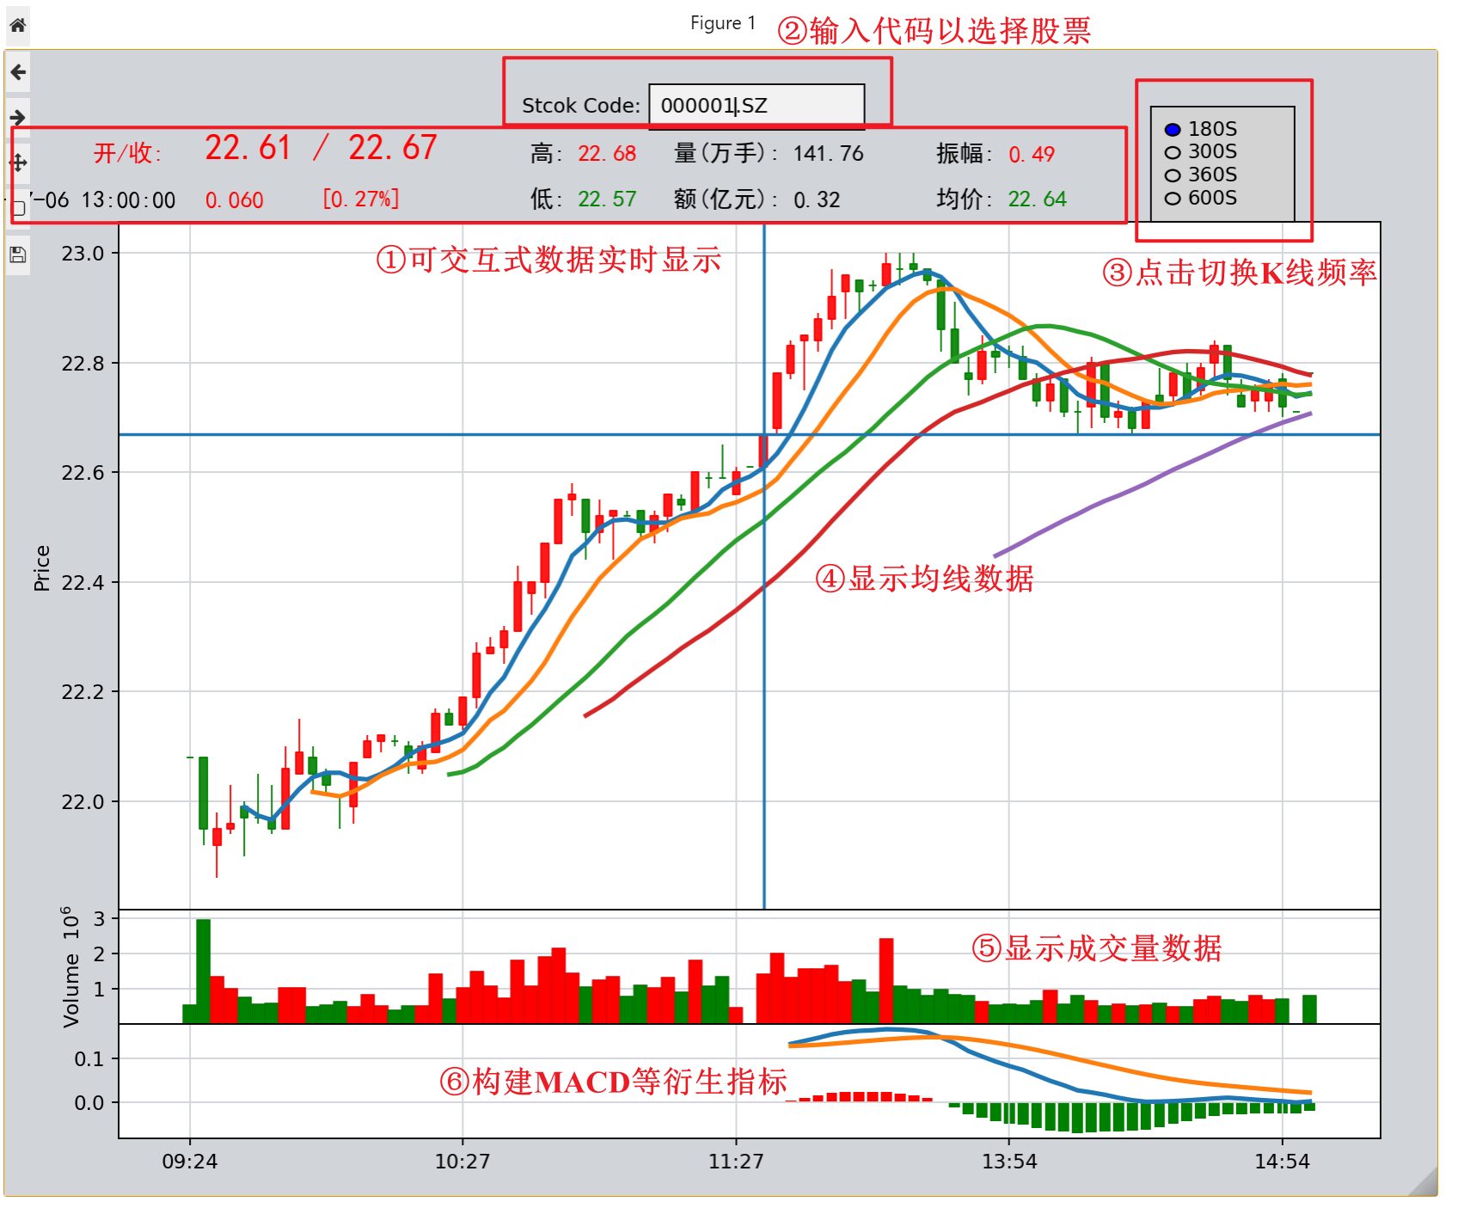
可视化结果展示——mplfinance
1. 交互式显示鼠标所在点数据信息
2. 输入所需股票代码以切换数据显示
3. 点击切换K线显示频率
4. 可以显示均线数据
5. 可以显示成交量数据
6. 可以自定义指标显示（MACD, KDJ等）

Slide 12
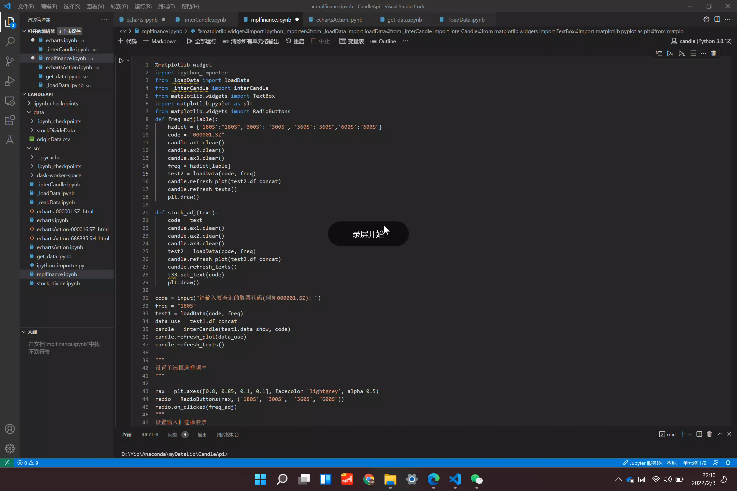
可视化结果展示——mplfinance
视频-点击播放
1. 交互式显示鼠标所在点数据信息
2. 输入所需股票代码以切换数据显示
3. 点击切换K线显示频率
4. 可以显示均线数据
5. 可以显示成交量数据
6. 可以自定义指标显示（MACD, KDJ等）

Slide 13
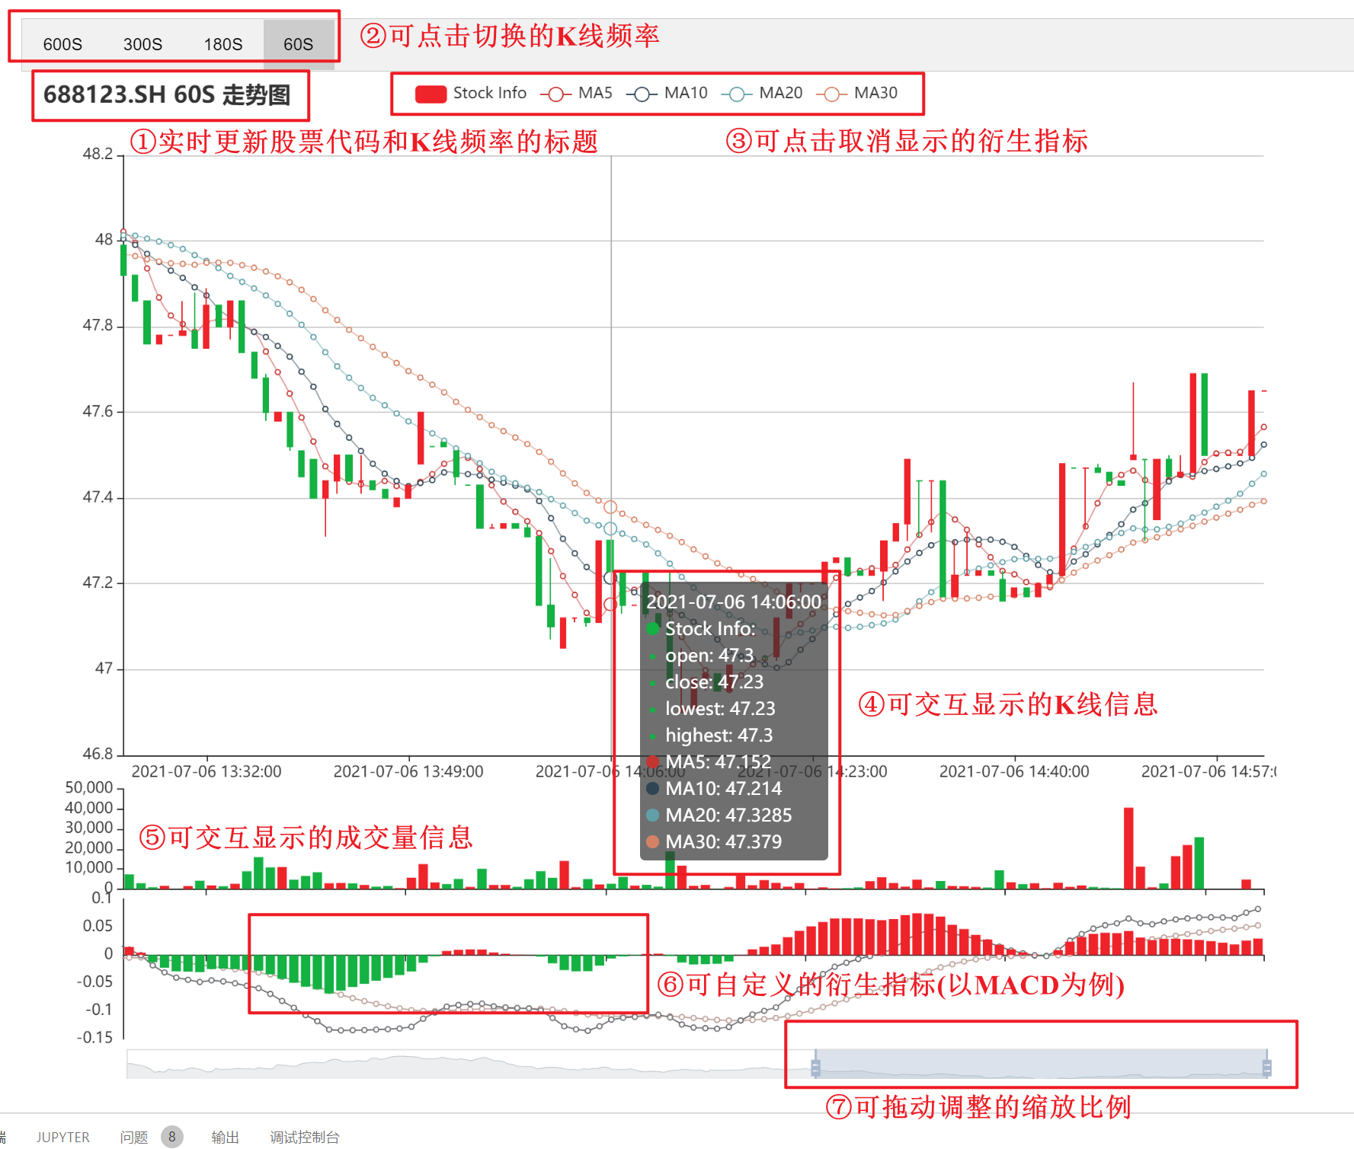
可视化结果展示——echarts
1. 可以根据需求选择股票代码显示
2. 可以点击切换K线显示频率
3. 可以自定义要显示的均线指标，点击可取消显示
4. 可以交互显示股票K线四价、均线指标
5. 可以交互显示成交量
6. 可以交互显示多种自定义指标(MACD, KDJ...)
7. 可以通过拖动调整K线图缩放比例

Slide 14
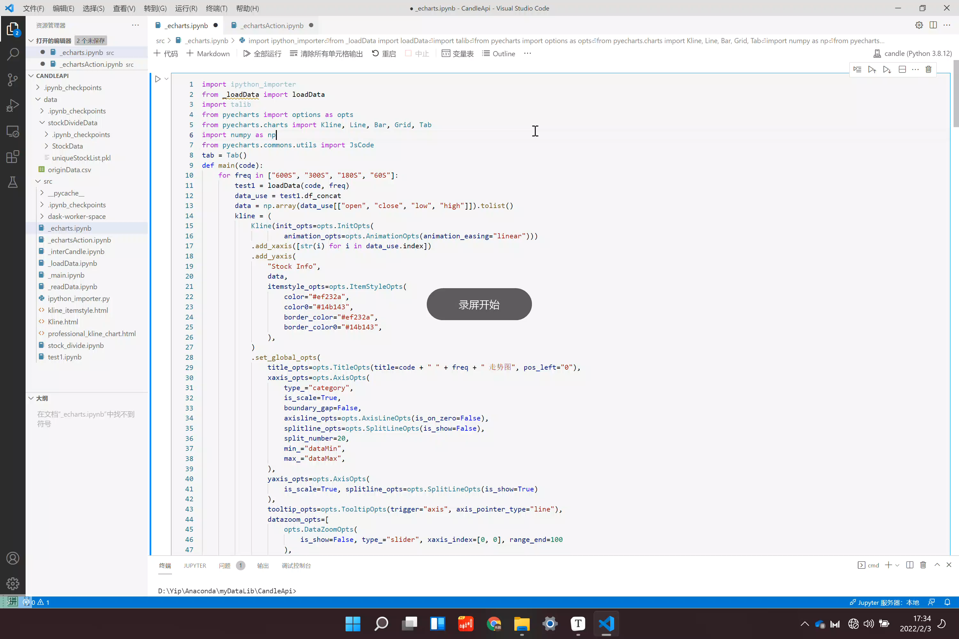
可视化结果展示——echarts
视频-点击播放
1. 可以根据需求选择股票代码显示
2. 可以点击切换K线显示频率
3. 可以自定义要显示的均线指标，点击可取消显示
4. 可以交互显示股票K线四价、均线指标
5. 可以交互显示成交量
6. 可以交互显示多种自定义指标(MACD, KDJ...)
7. 可以通过拖动调整K线图缩放比例

Slide 15
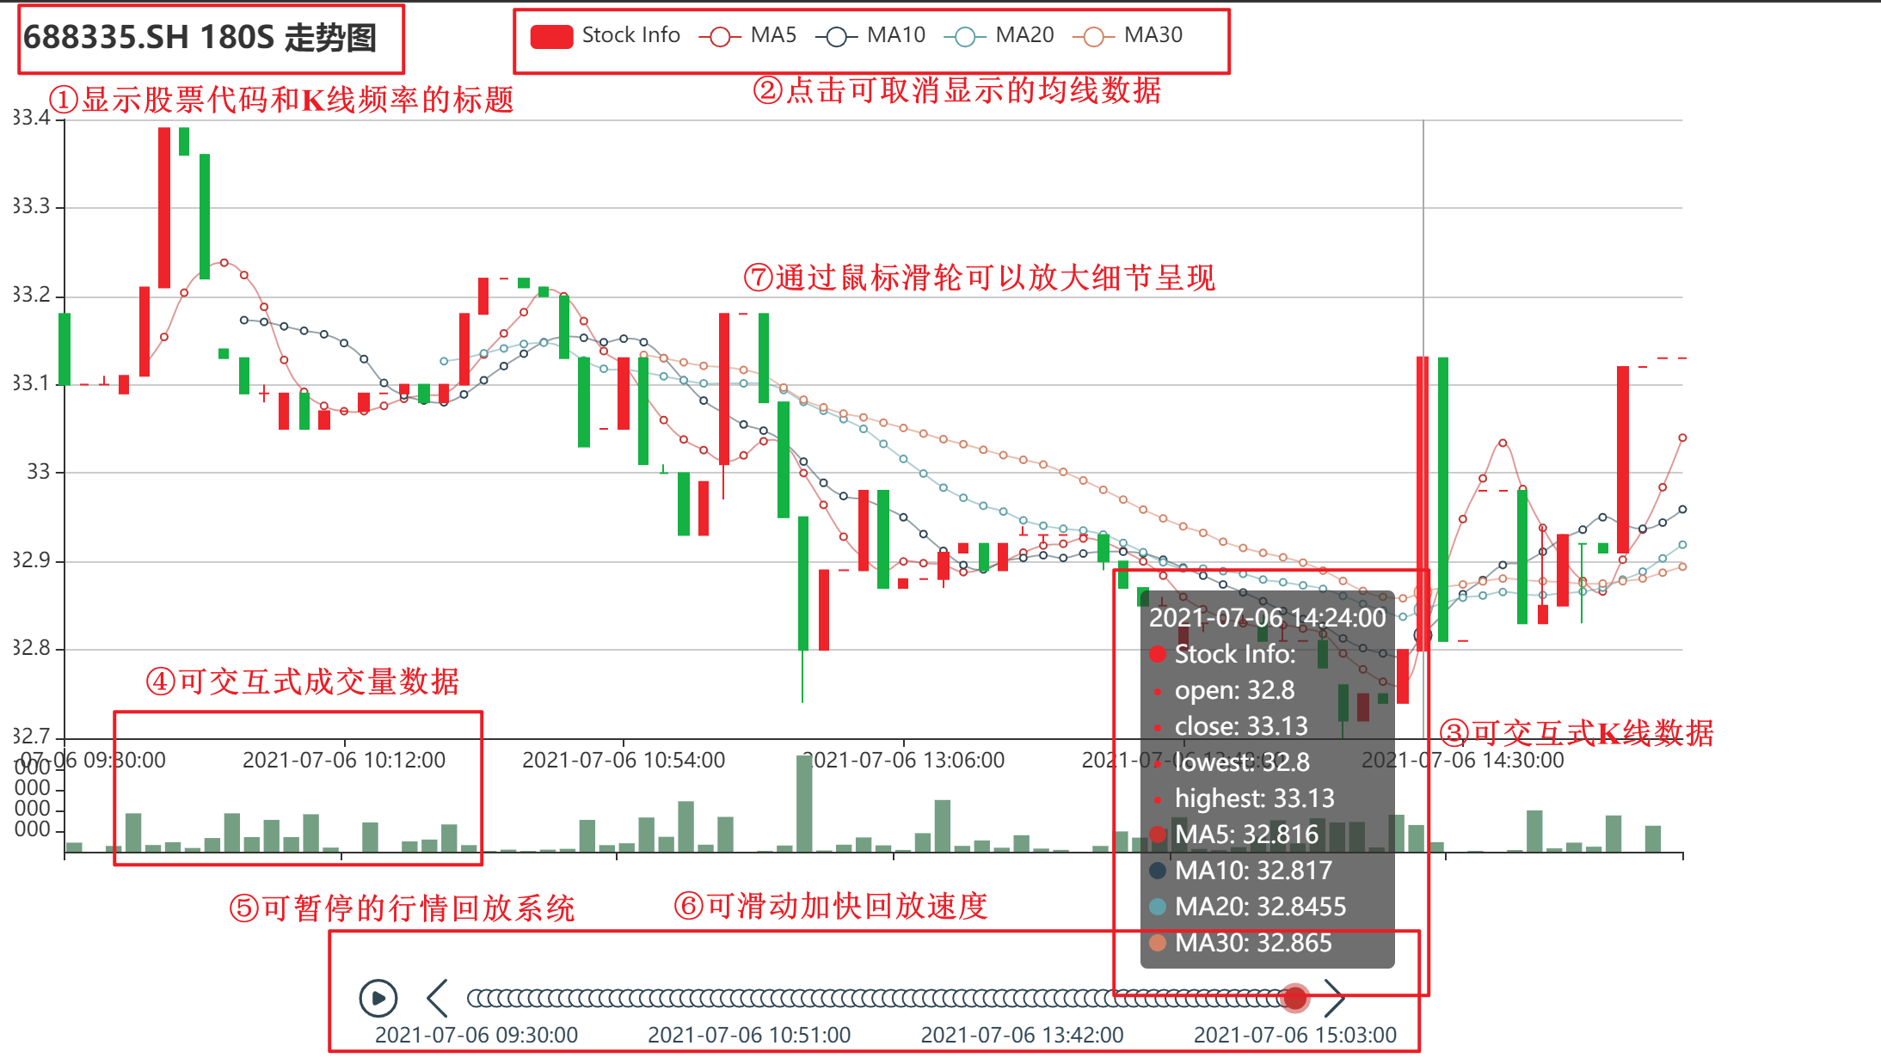
行情回放结果展示——echarts
视频-点击播放
1. 可以根据需求显示股票数据
2. 可以点击取消均线数据显示
3. 在行情回放同时可以进行K线数据交互
4. 成交量数据可交互式显示
5. 行情回放系统可以暂停
6. 通过滑动可以加快回放速度；回放速度可自定义
7. 通过鼠标滑轮可以放大细节呈现

Slide 16
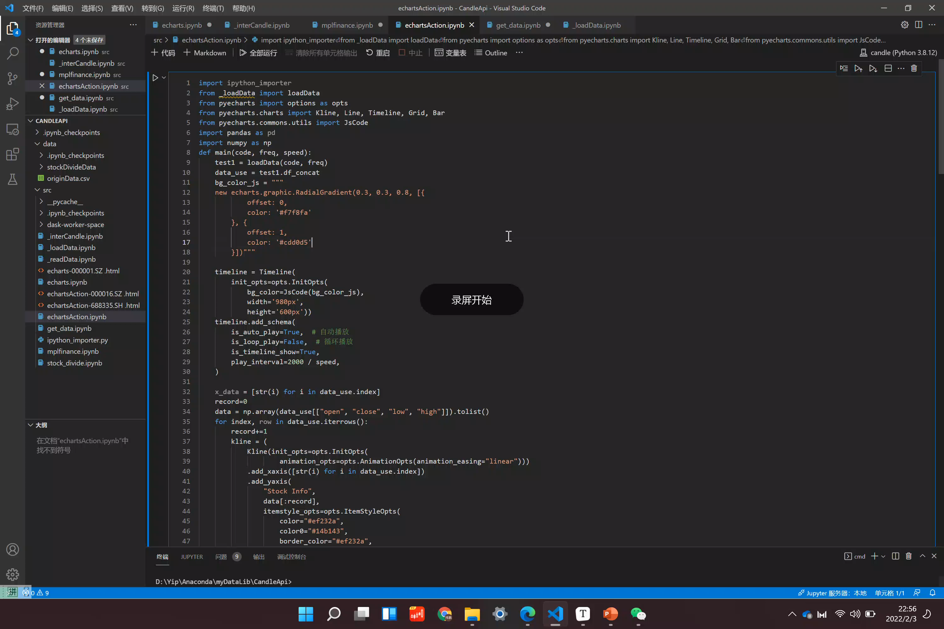
行情回放结果展示——echarts
视频-点击播放
1. 可以根据需求选择股票代码显示
2. 可以点击切换K线显示频率
3. 可以自定义要显示的均线指标，点击可取消显示
4. 可以交互显示股票K线四价、均线指标
5. 可以交互显示成交量
6. 可以交互显示多种自定义指标(MACD, KDJ...)
7. 可以通过拖动调整K线图缩放比例

Slide 17
感谢观赏！
----Using Echarts to generate candle plot
邹祎鹏
2022.02.03

